Slide 1

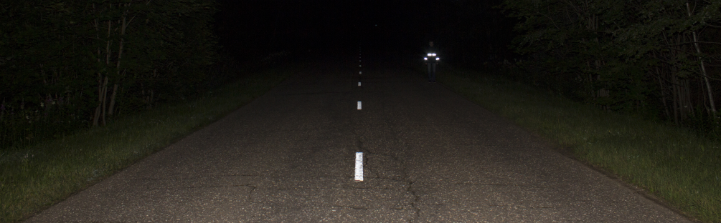
Главное управление по обеспечению безопасности
дорожного движения Министерства внутренних дел Российской Федерации
Практические эксперименты по визуальной заметности пешеходов, использующих различные виды световозвращателей
50 м
Полигон ГНЦ РФ ФГУП «НАМИ»
2015 год

Slide 2
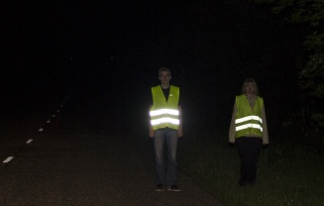
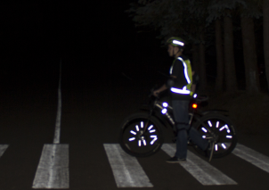
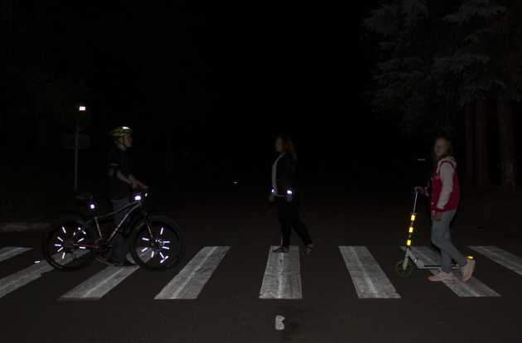
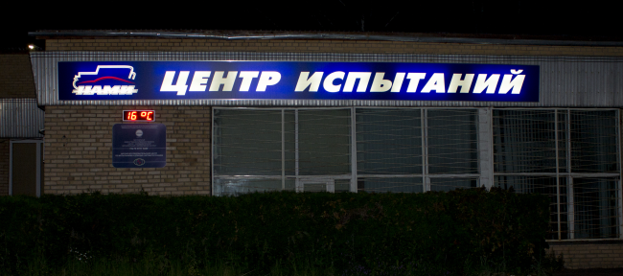
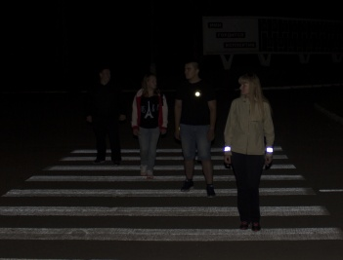
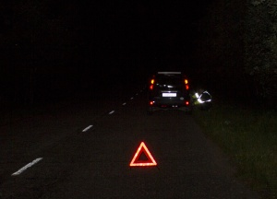
Практические эксперименты по визуальной заметности пешеходов, использующих различные виды световозвращающих элементов
На территории испытательного полигона Центрального научно-исследовательского автомобильного и автомоторного института «НАМИ» проведены сравнительные испытания различных световозвращателей, имеющих разные формы, размеры, цвета, коэффициенты световозвращения и т.д.

Slide 3
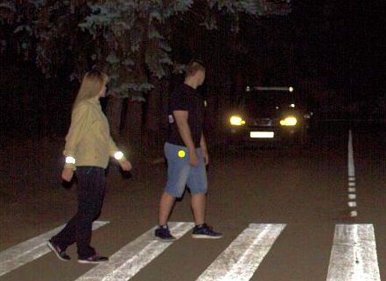
Практические эксперименты по визуальной заметности пешеходов, использующих различные виды световозвращающих элементов
Оценивалась заметность пешеходов, роллеров и велосипедистов, а также водителей и пассажиров, выходящих из автомашины, в темное время суток
Создавались типичные ситуации, которые могут возникнуть на дороге и стандартные условия наблюдения:
      - с различных расстояний
      - с включенным ближним и дальним светом фар автомашины
Пешеходы и велосипедисты использовали следующие световозвращатели:
      брелоки
      значки
      браслеты
      жилеты
      накладки на спицы велосипеда
      наклейки (стикеры)
Внимание! Представленные в презентации фотографии наглядно демонстрируют проводившиеся эксперименты,
но не отражают реальную дистанцию наблюдения и освещенность объектов

Slide 4
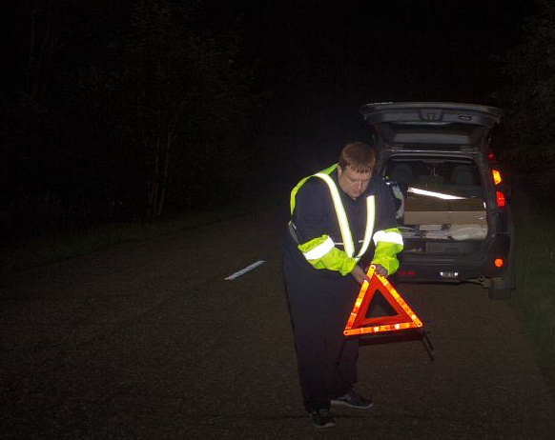
Практические эксперименты по визуальной заметности пешеходов, использующих различные виды световозвращающих элементов
Эксперимент №1
АВАРИЙНАЯ ОСТАНОВКА
Время: 21:00 – 02:00
Место: обочина неосвещенной дороги,
вне населенного пункта
Дистанция: 50, 100, 200, 350, 400 метров
Объекты: водитель, автомашина
Условия съемки: 18˚С, сухо, безоблачно
Освещение: ближний и дальний свет фар
автомашины
Световозвращающие элементы:
- водитель без световозвращающих элементов, знак аварийной остановки
- водитель в сигнальном световозвращающем жилете и нарукавниках, знак аварийной остановки
Сценарий: водитель выходит из машины, достает и устанавливает знак аварийной остановки
Задача: определение дистанции обнаружения водителями проезжающих транспортных средств попутного объекта на неосвещенной дороге

Slide 5
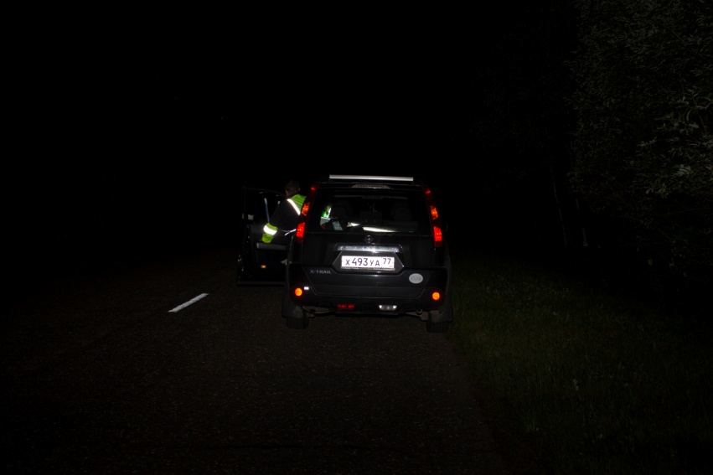
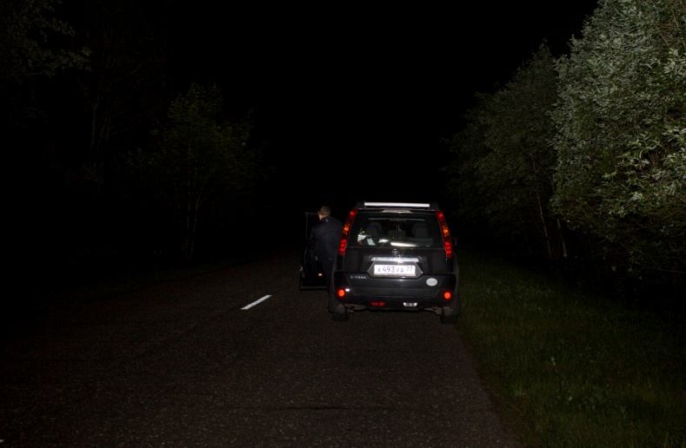
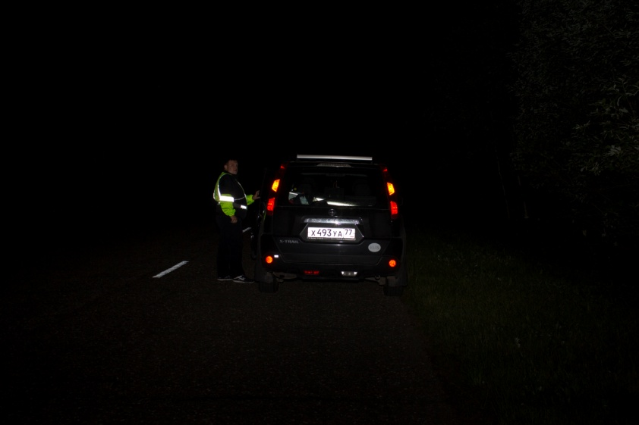
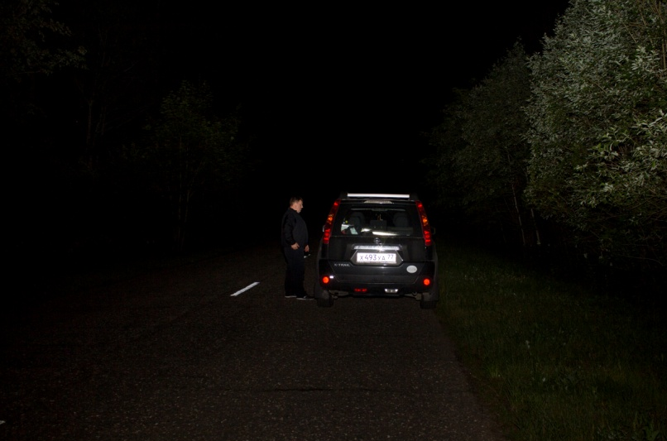
Практические эксперименты по визуальной заметности пешеходов, использующих различные виды световозвращающих элементов
Эксперимент № 1 (фотографии)
Водитель в сигнальном световозвращающем жилете
Водитель без световозвращателей

Slide 6
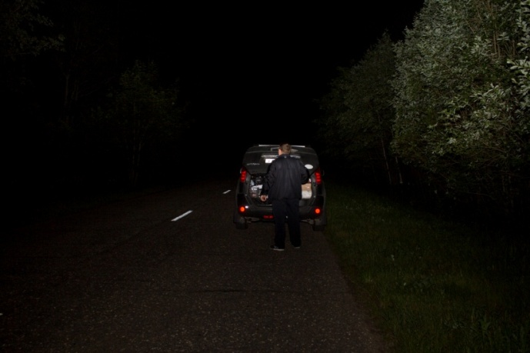
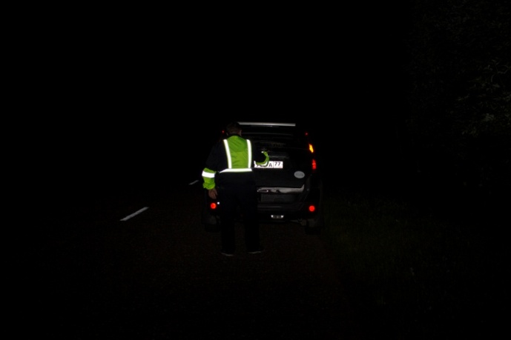
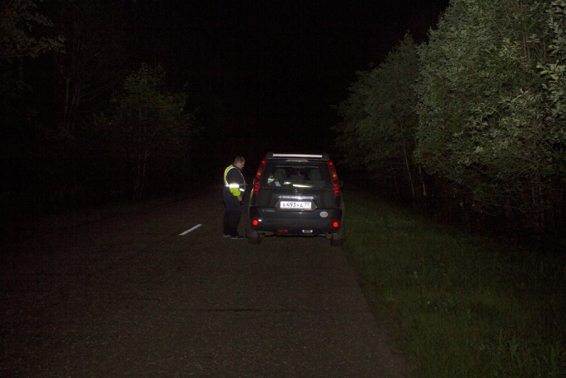
Практические эксперименты по визуальной заметности пешеходов, использующих различные виды световозвращающих элементов
Эксперимент №1 (фотографии, результаты)
Результаты эксперимента
Освещение объекта | Дистанция обнаружения (м) и положение объекта
 | Без свето-возвращателей | В сигнальном СВ-жилете (вид спереди) | В сигнальном СВ-жилете (вид сбоку) | В сигнальном СВ-жилете (вид сзади)
Ближний свет фар | 50 м | 250 м | 200 м | 250 м
Дальний свет фар | 100 м | 400 м и более | 300 м | 400 м и более

Slide 7
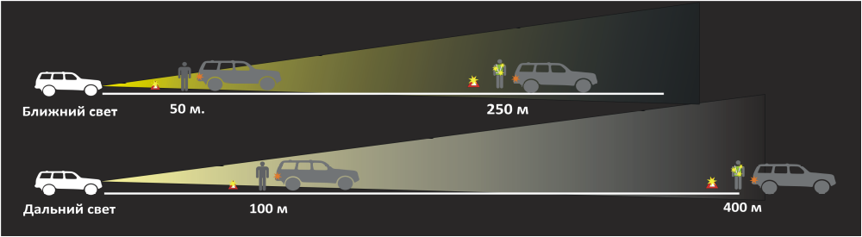
Практические эксперименты по визуальной заметности пешеходов, использующих различные виды световозвращающих элементов
Эксперимент №1 (вывод)
Выводы:
Водителя на неосвещенной дороге около автомашины без световозвращателей практически не заметно. Аварийная сигнализация и знак аварийной остановки в темноте не обозначают самого водителя на дороге.
Особенно опасным представляется время от выхода водителя из автомашины до установки знака аварийной остановки.
Может возникнуть ситуация неисправности электрооборудования, при которой автомашина до установки знака аварийной остановки будет практически незаметна.
Использование сигнального световозвращающего жилета значительно повышает заметность водителя в данной ситуации. Ввиду недостаточной площади и возможности закрытия руками боковых световозвращающих поверхностей жилета, рекомендуется использовать его в комплекте с сигнальными световозвращающими нарукавниками.

Slide 8
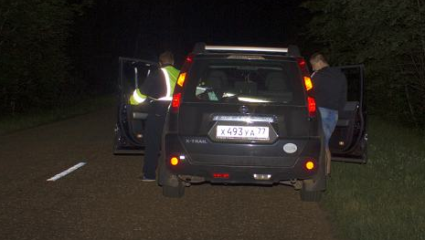
Практические эксперименты по визуальной заметности пешеходов, использующих различные виды световозвращающих элементов
Эксперимент №2
ВОДИТЕЛЬ И ПАССАЖИР
ОКОЛО АВТОМАШИНЫ
Время: 21:00 – 02:00
Место: обочина неосвещенной дороги, вне
населенного пункта
Дистанция: 50, 100, 200, 350 метров
Условия съемки: 18˚С, сухо, безоблачно
Объекты: водитель и пассажир автомашины
Освещение: ближний свет фар автомашины
Световозвращающие элементы:
водитель - сигнальный световозвращающий жилет, нарукавники
пассажир – без световозвращающих элементов
Сценарий: водитель и пассажир выходят из автомашины
Задача: определение дистанции обнаружения водителями проезжающих автомашин попутного объекта на неосвещенной дороге

Slide 9
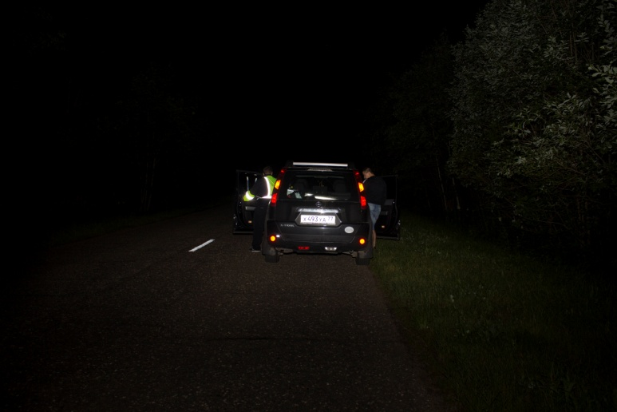
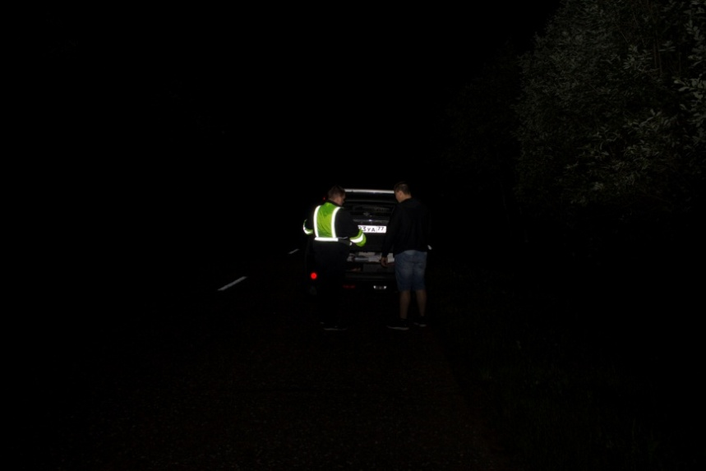
Практические эксперименты по визуальной заметности пешеходов, использующих различные виды световозвращающих элементов
Эксперимент №2 (фотографии)
Выводы: По сравнению с водителем, экипированным сигнальным световозвращающим жилетом и нарукавниками, пассажир, вышедший без световозвращателей из автомашины, практически не заметен в темноте. Рекомендуется иметь в автомашине количество световозвращающих жилетов, равное количеству посадочных мест.

Slide 10
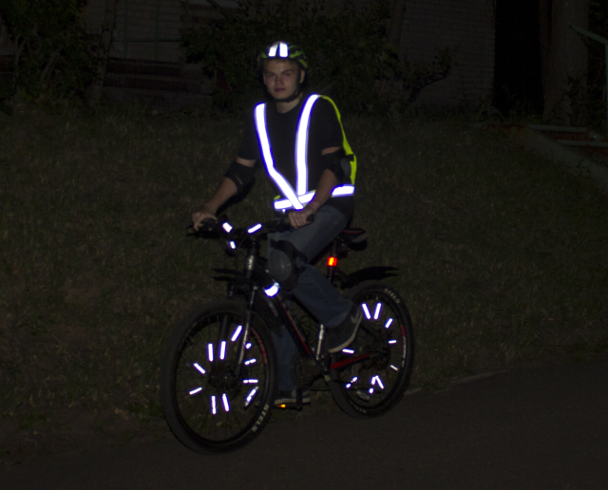
Практические эксперименты по визуальной заметности пешеходов, использующих различные виды световозвращающих элементов
Эксперимент №3
ВЕЛОСИПЕДИСТ
Время: 21:00 – 02:00
Место: край проезжей части дороги, вне
населенного пункта
Дистанция: 50, 100, 200, 350 метров
Объекты: велосипедист в защитной амуниции
(шлем, налокотники, наколенники)
Освещение: ближний свет фар автомашины
Условия съемки: 18˚С, сухо, безоблачно
Световозвращающие элементы на велосипеде:
катафоты (белый – спереди, красный – сзади), белые катафоты на колесах Дополнительно: световозвращатели для спиц на колесах
Задача: показать видимость велосипедиста, без световозвращателей и использующего различные световозвращатели, с разных направлений (спереди, сбоку, сзади)

Slide 11
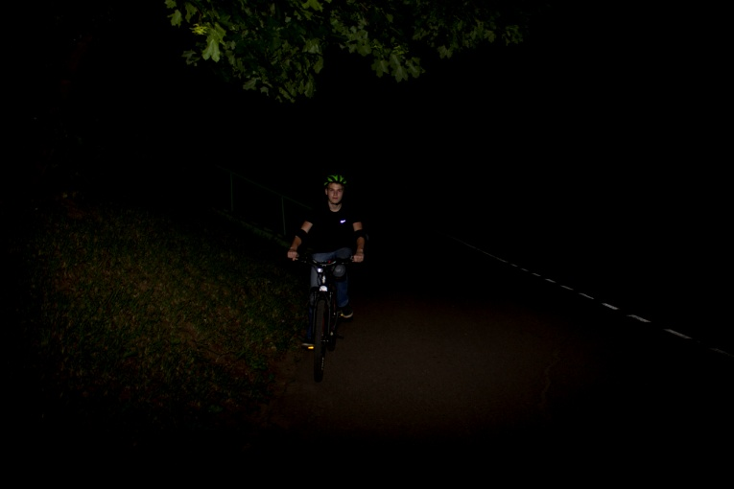
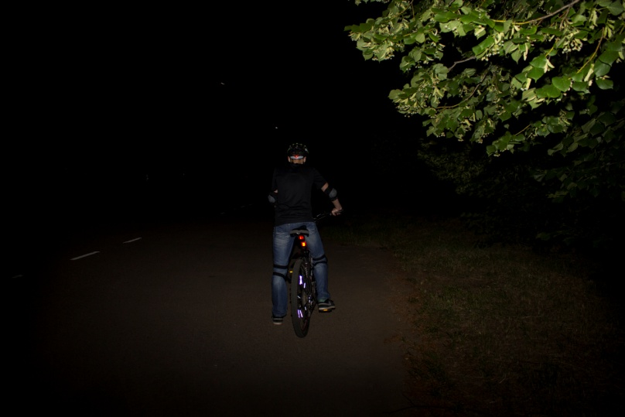
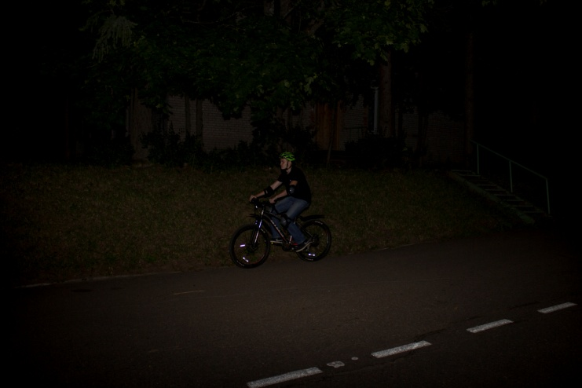
Практические эксперименты по визуальной заметности пешеходов, использующих различные виды световозвращающих элементов
Эксперимент №3 (продолжение)
Сценарий : велосипедист едет по краю проезжей части, в попутном направлении
Примечание: п.19.1 ПДД РФ предусматривает, что при движении в темное время суток и в условиях недостаточной видимости независимо от освещения дороги, а также в тоннелях, на велосипедах должны быть включены фары или фонари. Однако, в большинстве случаев, используются велосипеды с катафотами, либо вообще без световозвращателей, поэтому в данном эксперименте участвует велосипед без фар и фонарей.
Выводы: На приведенных фотографиях хорошо видно, что велосипедиста со стандартными сигнальными средствами велосипеда в темноте практически не заметно.

Slide 12
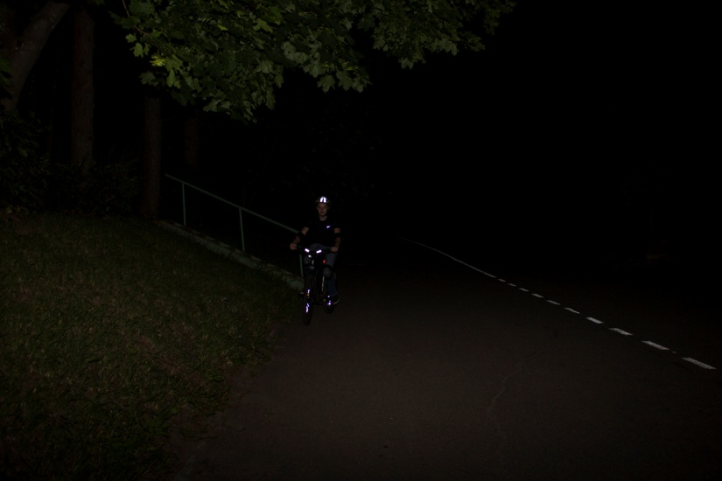
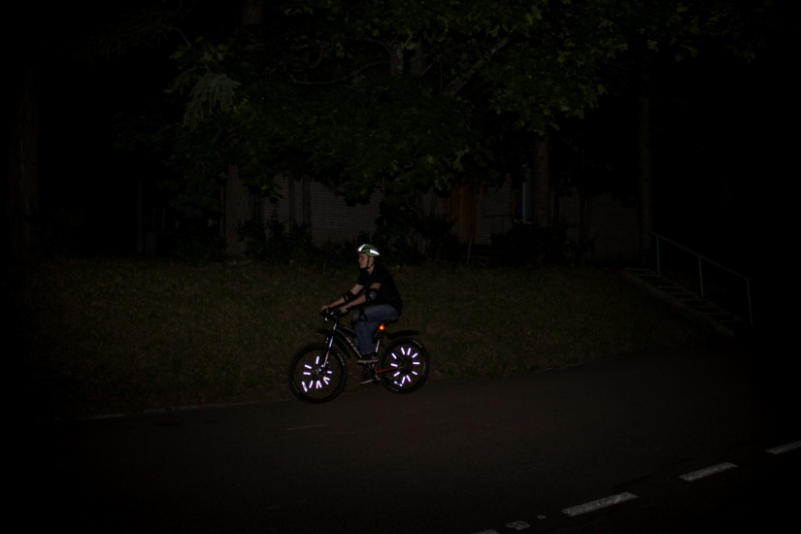
Практические эксперименты по визуальной заметности пешеходов, использующих различные виды световозвращающих элементов
Эксперимент №3 (продолжение)
Сценарий : велосипедист едет по краю проезжей части, в попутном направлении, используя световозвращатели на шлеме и спицах колес
Выводы : Такая комбинация световозвращателей делает велосипедиста хорошо заметным только в боковой проекции. Однако спереди и сзади его видимость недостаточна. Частичная оснащенность велосипедиста не обеспечивает необходимую и достаточную заметность его на дороге.

Slide 13
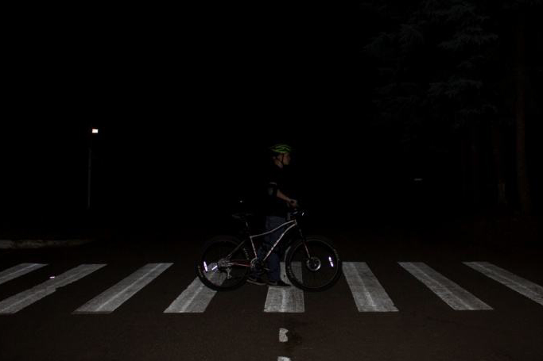
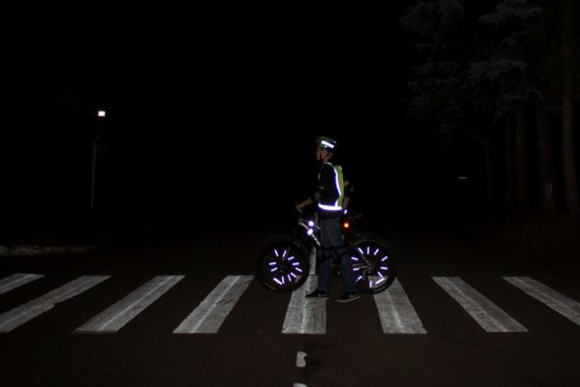
Практические эксперименты по визуальной заметности пешеходов, использующих различные виды световозвращающих элементов
Эксперимент №3 (продолжение)
Сценарий : велосипедист переходит дорогу по нерегулируемому пешеходному переходу (ведет велосипед за руль)
Выводы: На приведенных фотографиях хорошо видно, что наличие на велосипеде только стандартных сигнальных средств (катафотов) из-за их малой площади не обеспечивает достаточную заметность в боковой проекции. Использование сигнального световозвращающего жилета и световозвращателей на спицах колес значительно повышает заметность велосипедиста со всех сторон.

Slide 14
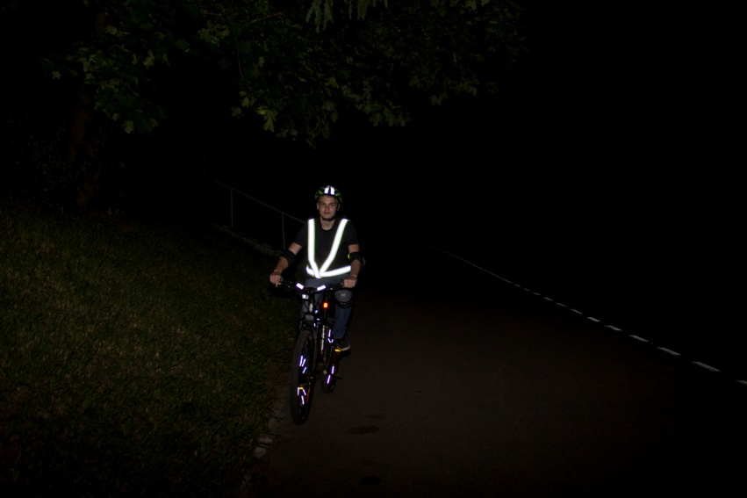
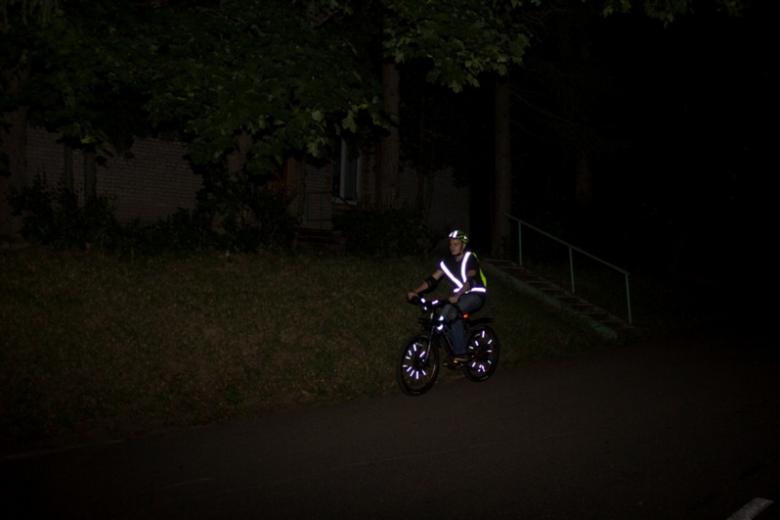
Практические эксперименты по визуальной заметности пешеходов, использующих различные виды световозвращающих элементов
Эксперимент №3 (фотографии)
Сценарий: велосипедист едет по краю проезжей части, в попутном направлении, максимально используя различные световозвращатели для повышения своей заметности
Выводы: Велосипедист в полной амуниции (шлем со СВ-элементами, СВ-жилет, световозвращатели для спиц колес) хорошо заметен со всех направлений.
Велосипедистам в темное время суток рекомендуется сочетать различные виды световозвращающих элементов и обеспечивать их видимость с разных сторон (спереди, сзади, с боков).

Slide 15
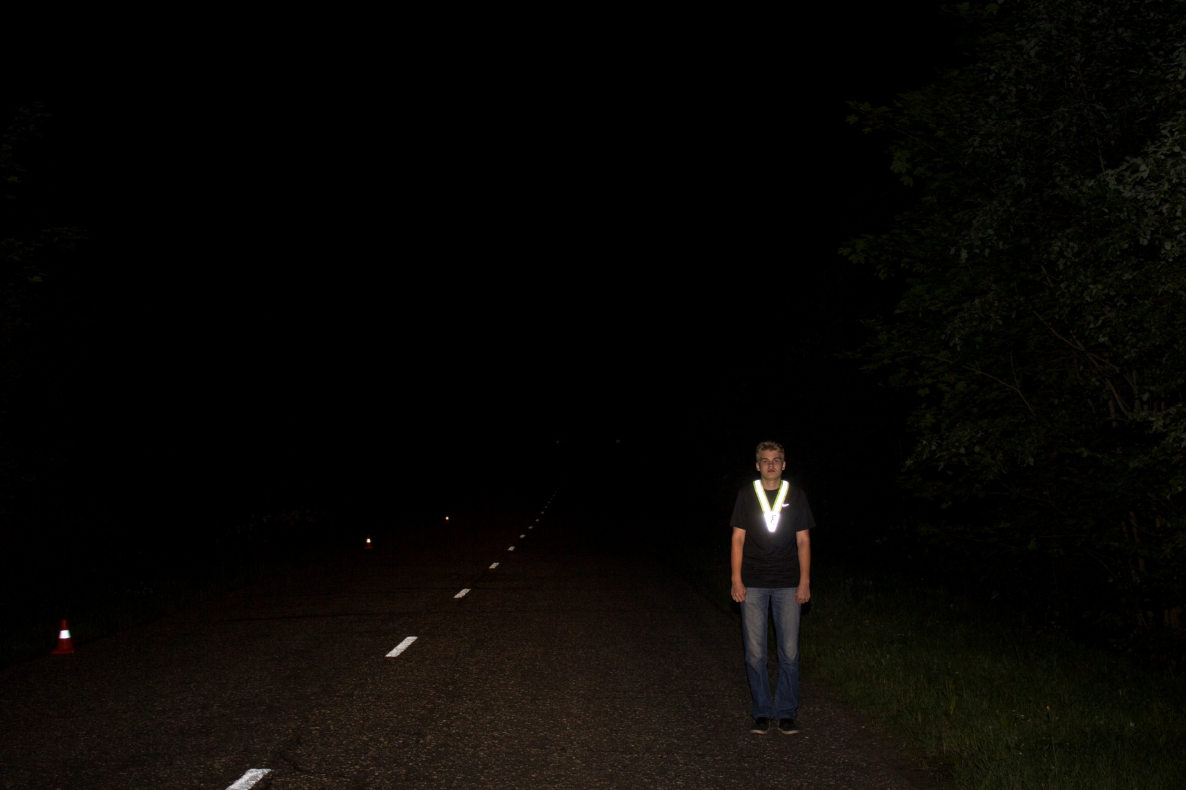
Практические эксперименты по визуальной заметности пешеходов, использующих различные виды световозвращающих элементов
Эксперимент №4
ПЕШЕХОДЫ
Время: 21:00 – 02:00
Место: обочина неосвещенной дороги, вне населенного
пункта
Дистанция: 50, 100, 150, 200 и 350 метров
Объекты: пешеходы
Освещение: ближний и дальний свет фар автомашины
Условия съемки: 18˚С, сухо, безоблачно
Световозварщающие элементы:
без световозвращателей (в темной и светлой одежде)
с треугольным световозвращающим жилетом
сумка со световозвращающими элементами (брелоками)
несъемные элементы одежды – СВ-полосы на куртке
Сценарий: пешеход идет по обочине или краю проезжей части, навстречу движению
Задача: определение дистанции обнаружения водителями встречного объекта на неосвещенной дороге

Slide 16
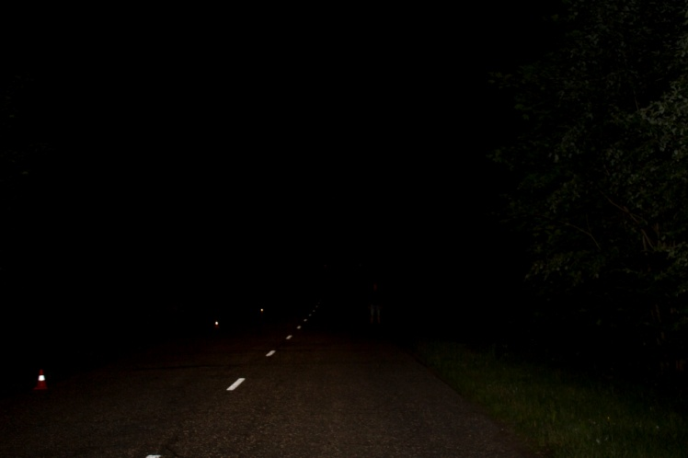
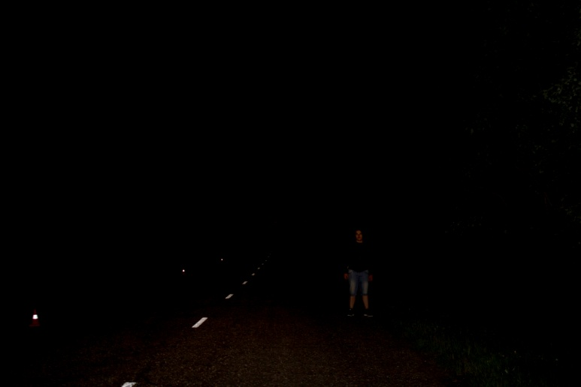
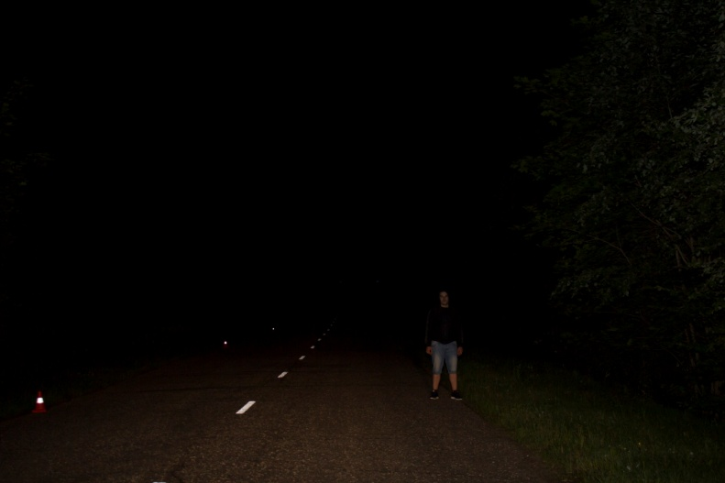
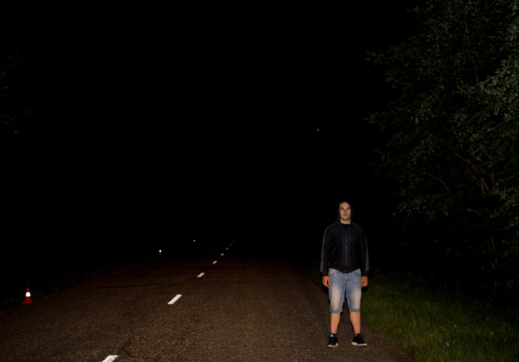
Практические эксперименты по визуальной заметности пешеходов, использующих различные виды световозвращающих элементов
Эксперимент №4 (фотографии)
Выводы: Пешехода без световозвращающих элементов на неосвещенной дороге
в ближнем свете фар автомашины заметно не более чем с 50 м.

Slide 17
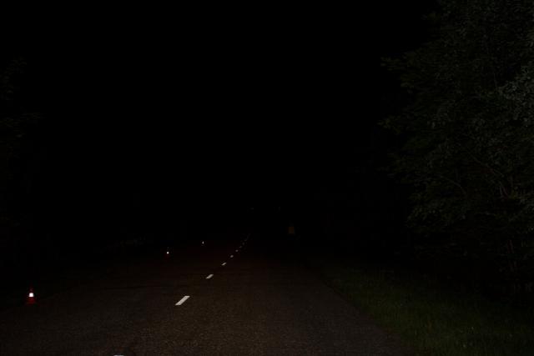
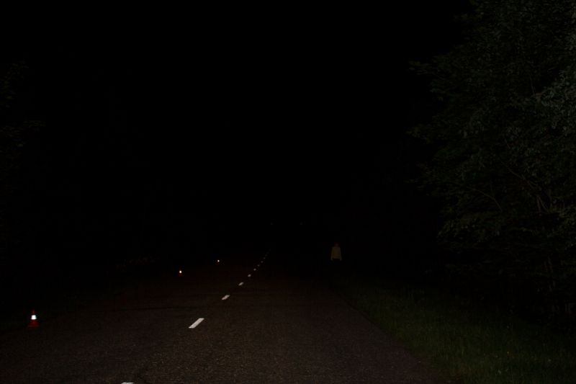
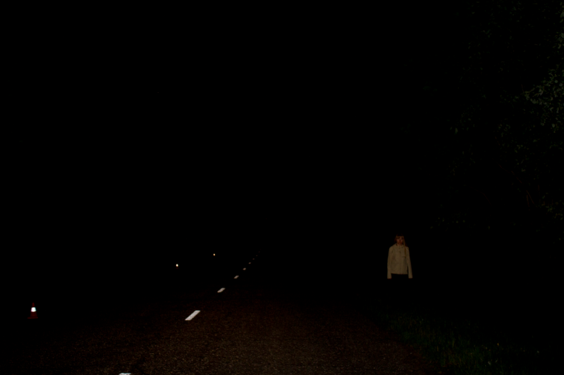
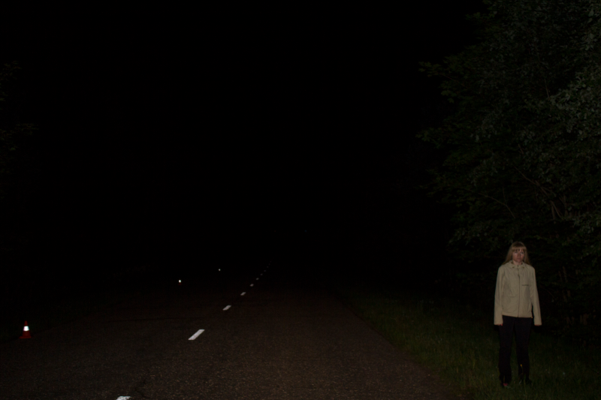
Практические эксперименты по визуальной заметности пешеходов, использующих различные виды световозвращающих элементов
Эксперимент №4 (фотографии)
Выводы: Пешехода без световозвращающих элементов даже в светлой одежде на неосвещенной дороге в ближнем свете фар автомашины заметно не более чем со 70 м.

Slide 18
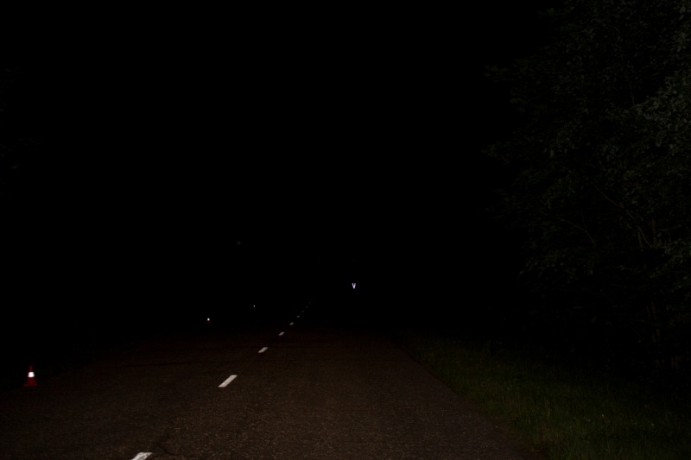
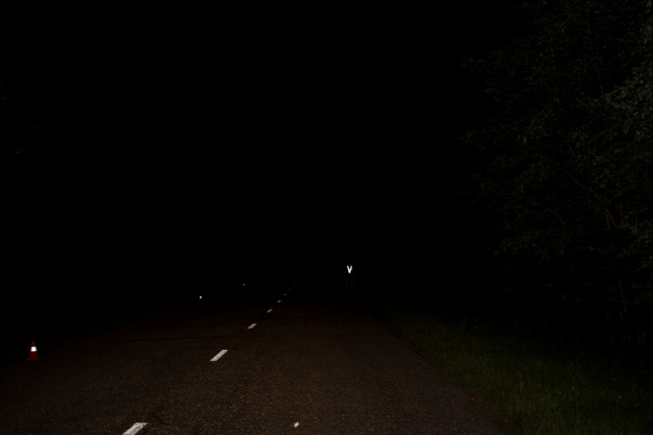
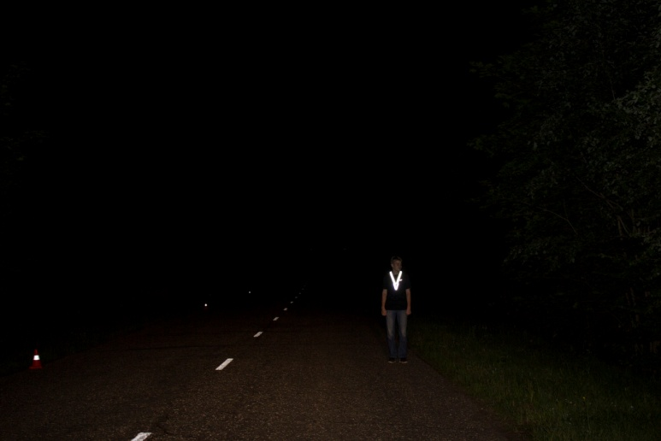
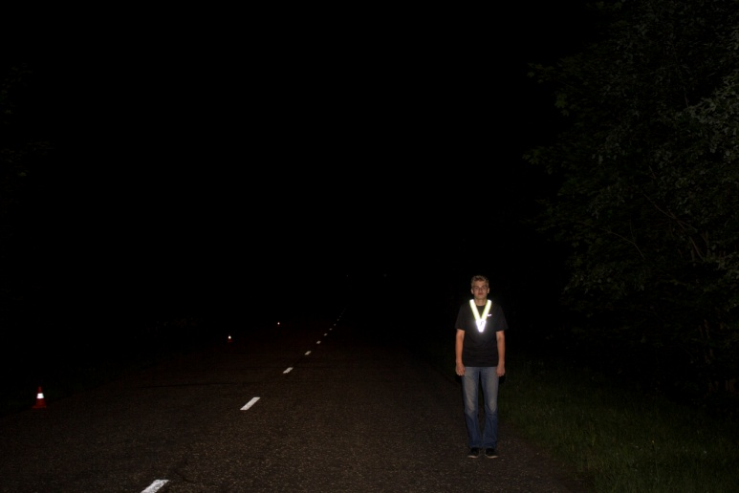
Практические эксперименты по визуальной заметности пешеходов, использующих различные виды световозвращающих элементов
Эксперимент №4 (фотографии)
Выводы: Пешехода со световозвращателем (треугольным СВ-жилетом) на неосвещенной дороге в ближнем свете фар автомашины хорошо заметно уже со 150 м.

Slide 19
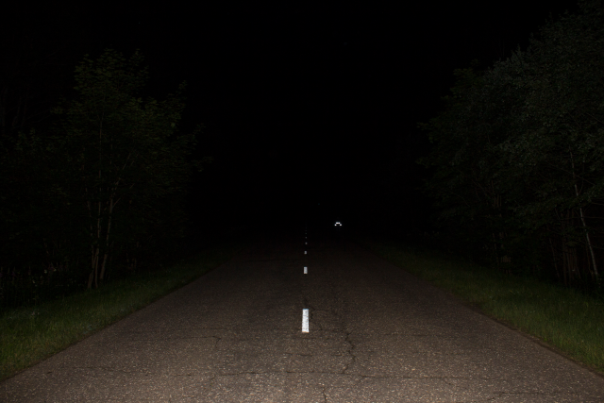
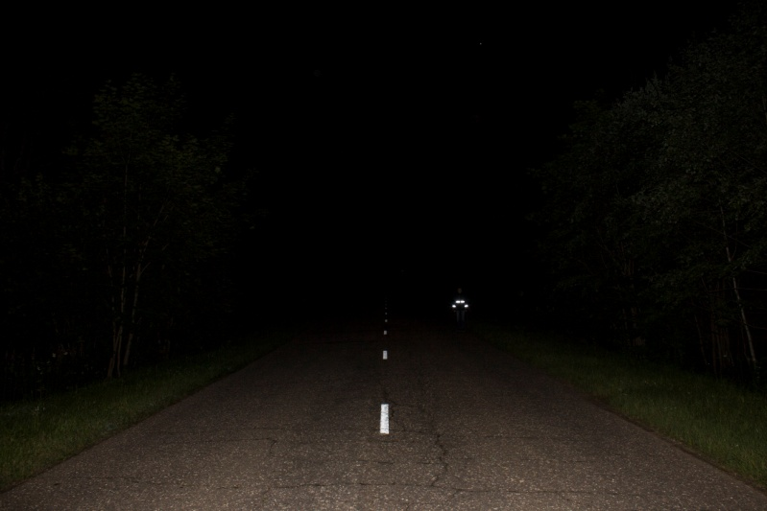
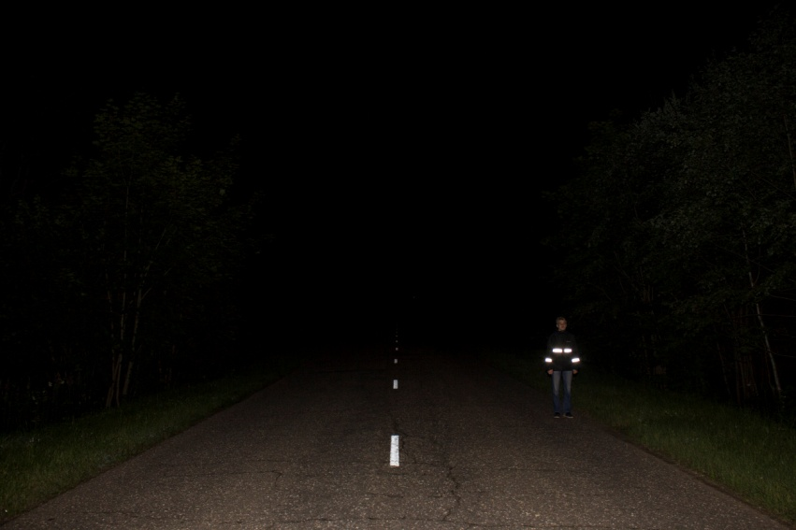
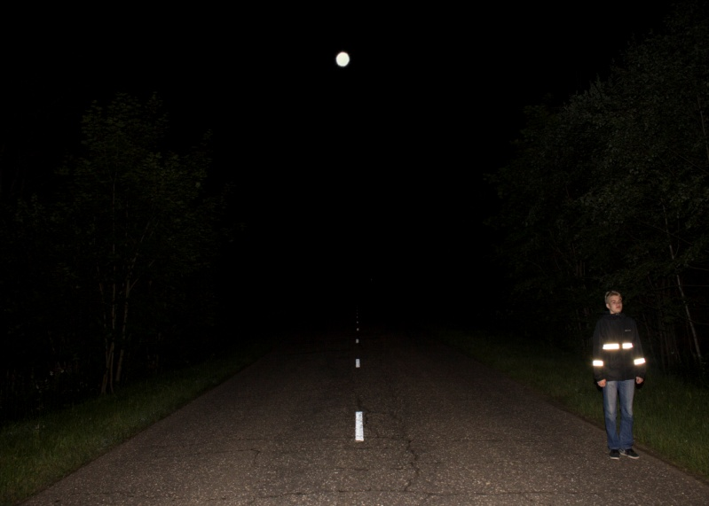
Практические эксперименты по визуальной заметности пешеходов, использующих различные виды световозвращающих элементов
Эксперимент №4 (фотографии)
Выводы: Пешехода с несъемными световозвращателями (СВ-лентами, нашитыми на куртку) на неосвещенной дороге в дальнем свете фар автомашины заметно более чем с 350 м.

Slide 20
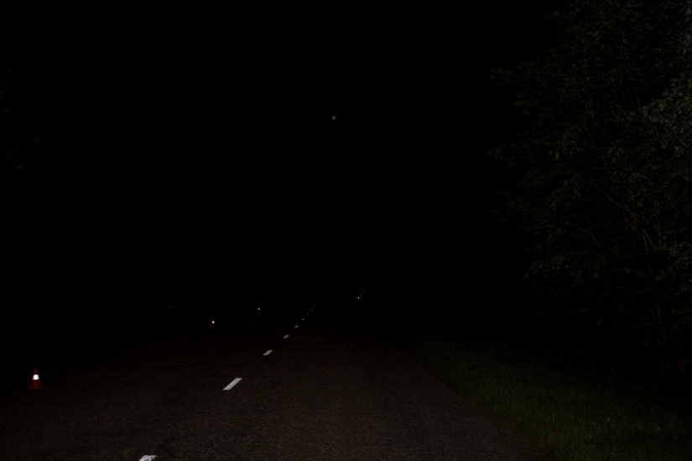
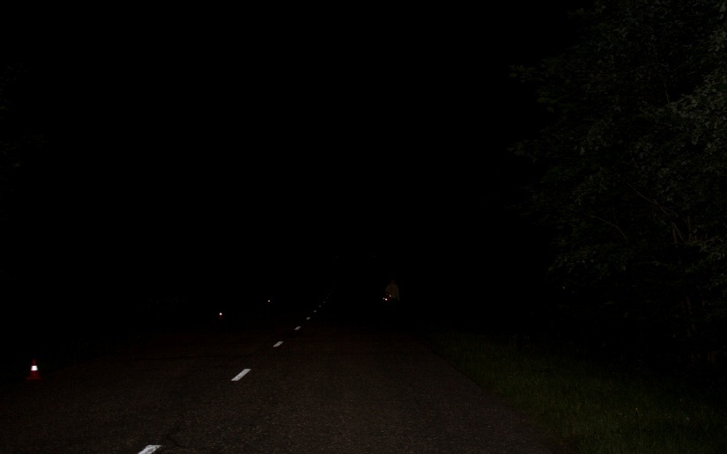
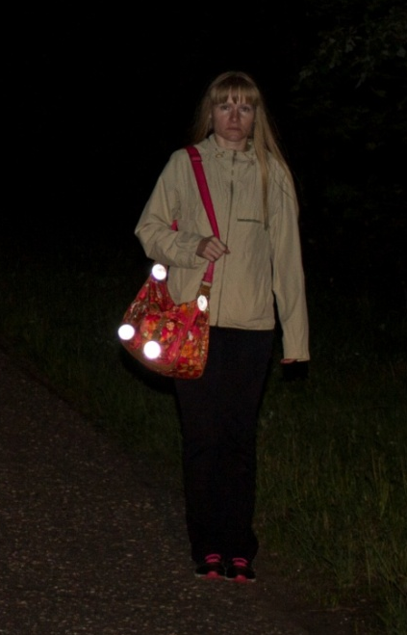


Практические эксперименты по визуальной заметности пешеходов, использующих различные виды световозвращающих элементов
Эксперимент №4 (фотографии)
Выводы: Пешехода со световозвращателями (брелоками и значками на сумке) на неосвещенной дороге в дальнем свете фар автомашины заметно более чем с 350 м.

Slide 21

Практические эксперименты по визуальной заметности пешеходов, использующих различные виды световозвращающих элементов
Эксперимент №5
СВЕТОВОЗВРАЩАТЕЛИ С ВЫСОКИМ
И НИЗКИМ КС*
Время: 21:00 – 02:00
Место: обочина неосвещенной дороги, вне населенного
пункта
Дистанция: 50, 100, 200, 350 метров
Объекты: пешеходы
Условия съемки: 18˚С, сухо, безоблачно
Освещение: ближний и дальний свет фар автомашины
Световозвращающие элементы:
- световозвращающие браслеты на обеих руках с низким и высоким КС
- сигнальные световозвращающие жилеты с низким и высоким КС
Сценарий: пешеход идет по обочине или краю проезжей части, навстречу движению
Задача: сравнение видимости световозвращателей с низким и высоким КС
* КС – коэффициент световозвращения

Slide 22




Практические эксперименты по визуальной заметности пешеходов, использующих различные виды световозвращающих элементов
Эксперимент №5 (фотографии)
Сравнение изделий с низким и высоким КС (200 и 550 кнд/лксxм²)
Выводы: Световозвращающий браслет с высоким КС заметен с большего расстояния.

Slide 23


Практические эксперименты по визуальной заметности пешеходов, использующих различные виды световозвращающих элементов
Эксперимент №5 (фотографии)
Сравнение изделий с низким и высоким КС (200 и 550 кнд/лксxм²)
Световозвращающий жилет с высоким КС заметен с большего расстояния и обладает бо́льшим световозвращающим эффектом
 | КС материала, используемого в сигнальном жилете
 | 200 кнд/лксxм² | 550 кнд/лксxм²
Ближний свет фар | 150 м | 250 м
Дальний свет фар | 300 м | 400 м

Slide 24
Практические эксперименты по визуальной заметности пешеходов, использующих различные виды световозвращающих элементов
Эксперимент №6
ВИДИМОСТЬ СВЕТОВОЗВРАЩАТЕЛЕЙ В РАЗЛИЧНОМ СВЕТЕ ФАР АВТОМАШИНЫ
Время: 21:00 – 02:00
Место: обочина неосвещенной дороги, вне населенного пункта
Дистанция: 50 метров
Объекты: пешеходы
Условия съемки: 18˚С, сухо, безоблачно
Освещение: габаритные огни, ближний и дальний свет фар автомашины
Световозвращающие элементы:
сигнальный световозвращающий жилет с нарукавниками
световозвращающие значки
Сценарий: пешеход стоит у края проезжей части
Задача: сравнение видимости пешехода с одинаковыми световозвращающими элементами в разном свете фар автомашины

Slide 25






Практические эксперименты по визуальной заметности пешеходов, использующих различные виды световозвращающих элементов
Эксперимент №6 (фотографии)
Габаритные огни
Ближний свет фар
Дальний свет фар
Сигнальный световозвращающий жилет с нарукавниками
Световозвращающие значки

Slide 26

Практические эксперименты по визуальной заметности пешеходов, использующих различные виды световозвращающих элементов
Эксперимент №7
ПЕШЕХОДНЫЙ ПЕРЕХОД
Время: 21:00 – 02:00
Место: вне пешеходного перехода, нерегулируемый
неосвещенный пешеходный переход
Дистанция: 50, 100 метров
Объекты: 4 пешехода
Условия съемки: 18˚С, сухо, безоблачно
Освещение: ближний и дальний
свет фар автомашины
Световозвращающие элементы:
первый пешеход (1) со световозвращающими браслетами на обеих руках
второй пешеход (2) со световозвращающими значками спереди и сбоку
третий пешеход (3) с рюкзаком со световозвращающей окантовкой
четвертый пешеход (4) без световозвращающих элементов
Сценарий: пешеходы переходят дорогу по пешеходном переходу
Задача: определение заметности пешеходов, использующих различные виды световозвращателей

Slide 27




Практические эксперименты по визуальной заметности пешеходов, использующих различные виды световозвращающих элементов
Эксперимент №7 (фотографии)
Пешеходы с различными световозвращателями (слева направо):
(1) - два СВ-браслета, (2) - два СВ-значка, (3) - рюкзак с СВ-кантом, (4) - без СВ-элементов

Slide 28




Практические эксперименты по визуальной заметности пешеходов, использующих различные виды световозвращающих элементов
Эксперимент №7 (фотографии)
Выводы: В зависимости от используемых световозвращателей и места их размещения, пешеходы имеют разную заметность. Одновременное использование браслетов на обеих руках обеспечивает наилучшую заметность со всех направлений наблюдения.

Slide 29




Практические эксперименты по визуальной заметности пешеходов, использующих различные виды световозвращающих элементов
Эксперимент №7 (фотографии)
Примеры использования различных световозвращателей

Slide 30

Практические эксперименты по визуальной заметности пешеходов, использующих различные виды световозвращающих элементов
Эксперимент №8
РОЛЛЕРЫ
Время: 21:00 – 02:00
Место: населенный пункт, внутридворовая территория
Дистанция: 50 метров
Объекты: два человека на роликах, в защитной
амуниции (шлем, налокотники, наколенники)
Условия съемки: 18˚С, сухо, безоблачно
Освещение: ближний свет фар автомашины
Световозвращающие элементы:
- первый роллер без световозвращателей
- второй роллер с СВ-полосами на шлеме и на наколенниках и с СВ-браслетами
Сценарий: роллеры едут по внутридворовой территории
Задача: сравнить заметность роллеров, использующих различные СВ-элементы

Slide 31




Практические эксперименты по визуальной заметности пешеходов, использующих различные виды световозвращающих элементов
Эксперимент №8
Выводы: Роллера в неосвещенном дворе заметно с дистанции не более 50 м. Наличие световозвращателей улучшает дальность обнаружения роллеров водителями. Так как, скорость перемещения роллеров гораздо выше скорости движения пешехода, на внутридворовых территориях возможно неожиданное появление роллеров на пути движения автомашины.

Slide 32


Практические эксперименты по визуальной заметности пешеходов, использующих различные виды световозвращающих элементов
ОБЩИЕ ВЫВОДЫ ЭКСПЕРИМЕНТОВ
Световозвращающие элементы значительно повышают заметность человека на неосвещенной дороге.
Располагать световозвращатели необходимо таким образом, чтобы они были заметны со всех сторон предполагаемого движения автомашин.
Световозвращатели должны быть качественными с коэффициентом световозращения не менее 450 кнд/лксxм².
Минимальная площадь световозвращающих элементов с каждой стороны должна быть не меньше 25 см². Рекомендуется одновременно использовать несколько световозвращателей бо́льшей площади.

